Slide 1
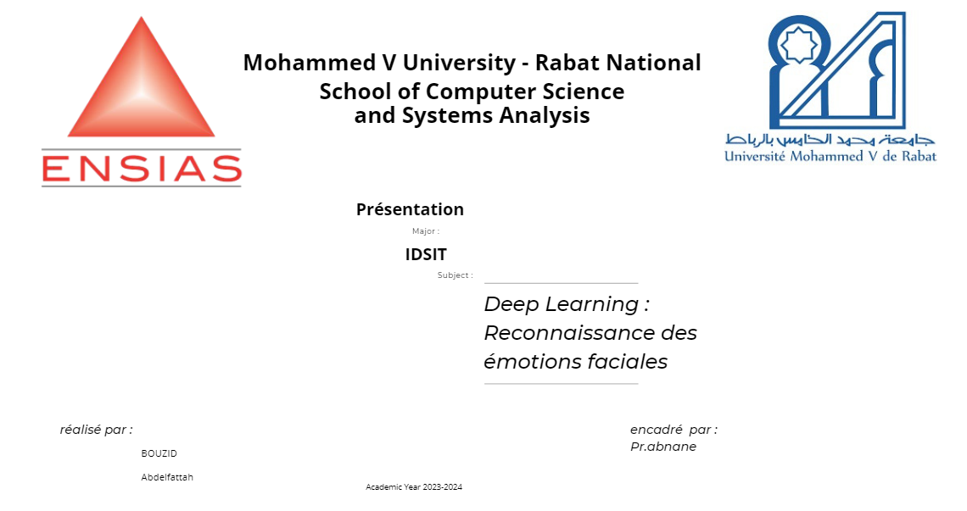

Slide 2
Points à discuter
Introduction
Reconnaissance des émotions faciales
Énoncé du problème
Résumé des données
Dépendances
Création de modèle
Prédiction en temps réel
déploiement

Slide 3
INTRODUCTION
Les progrès des plateformes d'apprentissage en ligne ont profondément transformé l'éducation en Inde au cours de la dernière décennie. Cependant, les classes numériques via des logiciels de visioconférence présentent des défis en termes de surveillance des élèves, réduisant leur concentration. Pourtant, les avantages des données et de l'apprentissage en profondeur offrent de nouvelles perspectives. Ils permettent d'analyser des données sous forme de vidéo, d'audio et de texte, éliminant les préjugés humains du processus d'enseignement. Les informations sont traduites en chiffres, offrant un suivi précis et une personnalisation de l'apprentissage, ouvrant ainsi de nouvelles possibilités pour l'éducation en ligne en Inde.

Slide 4
Reconnaissance des émotions faciales
La reconnaissance des émotions faciales (FER) est la technologie qui analyse les expressions faciales à partir d'images statiques et de vidéos afin de révéler des informations sur l'état émotionnel d'une personne.
Un logiciel de reconnaissance des expressions faciales est une technologie qui utilise des marqueurs biométriques pour détecter les émotions sur les visages humains.
Plus précisément, cette technologie est un outil d'analyse des sentiments et est capable de détecter automatiquement les sept expressions fondamentales ou universelles : bonheur, tristesse, colère, neutre, surprise, peur et dégoût.
Les expressions faciales et autres gestes transmettent des signaux de communication non verbaux qui jouent un rôle important dans les relations interpersonnelles.
Par conséquent, la reconnaissance des expressions faciales, parce qu’elle extrait et analyse les informations d’un flux d’images ou de vidéos, est capable de fournir des réponses émotionnelles non filtrées et impartiales sous forme de données.

Slide 5
Énoncé du problème
J’ai abordé le problème de la reconnaissance de l'émotion d'une personne à partir d'une image de son expression faciale. Premièrement, J’ai construit des modèles capables de reconnaître sept émotions (heureuse, triste, en colère, effrayée, surprise, dégoûtée et neutre). Étant donné des portraits statiques et recadrés, notre modèle produirait une distribution de probabilité sur les émotions de l'individu photographié. Ensuite, j’ai transféré les compétences acquises sur des ensembles de données statiques pour implémenter un classificateur d'émotions en temps réel. À l'aide d'un flux vidéo de webcam, nous avons construit un système permettant de détecter en continu les visages, d'extraire, de recadrer et de mettre en niveaux de gris la région du visage, ainsi que de classer l'émotion de la personne.

Slide 6
Description des données
L'ensemble de données FER-2013 comprend 28 000 images étiquetées dans l'ensemble de formation, 3 500 images étiquetées dans l'ensemble de développement et 3 500 images dans l'ensemble de test. Chaque image du FER-2013 est étiquetée comme l'une des sept émotions suivantes : heureuse, triste, en colère, effrayée, surprise, dégoût et neutre, la joie étant l'émotion la plus répandue, fournissant une base de référence pour les suppositions aléatoires de 24,4 %. Les images de FER-2013 sont constituées de portraits posés et non posés, en niveaux de gris et 48 x 48 pixels. L'ensemble de données FER-2013 a été créé en rassemblant les résultats d'une recherche d'images Google de chaque émotion et des synonymes des émotions.

Slide 7
Dépendances
Python 3.8.8
Tensorflow 2.0 3.Streamlit 4.Streamlit Webrtc 5.OpenCV

Slide 8
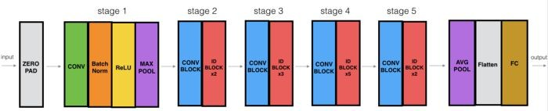
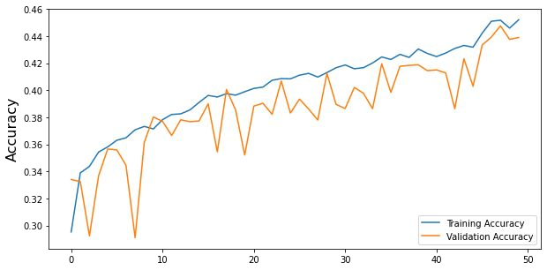
ResNet-50
ResNet-50 est un réseau neuronal convolutif d'une profondeur de 50 couches. Vous pouvez charger une version pré-entraînée du réseau formé sur plus d'un million d'images de la base de données ImageNet. Le réseau pré-entraîné peut classer les images en 1 000 catégories d'objets, telles que le clavier, la souris, le crayon et de nombreux animaux.
la précision de la formation et la précision de la validation sont très faibles, donc notre modèle pré-entraîné resnet50 ne fonctionne pas bien

Slide 9
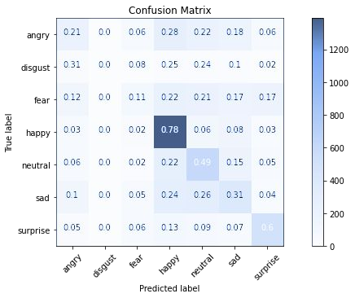
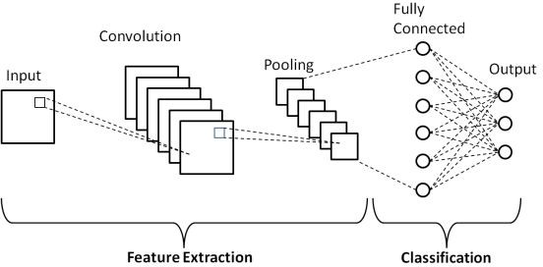
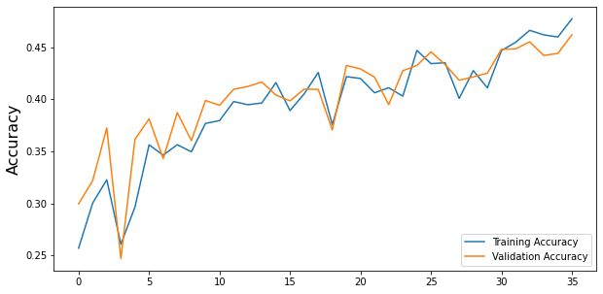
Modèle CNN
MÉTHODE 1 : sans abandon et normalisation par lots
utilisez batch_size de 32 et après avoir ajusté nos données à notre générateur d'images, les données seront générées dans la taille du lot de 32
le modèle n'a pas bien fonctionné sur les données de validation et les données de formation. Nous allons donc avancer et apporter des modifications aux paramètres.

Slide 10
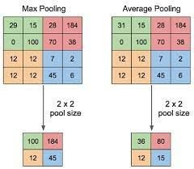
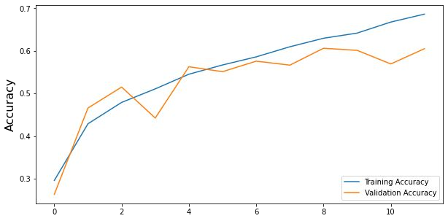
MÉTHODE2 :Modèle CNN avec abandon et normalisation par lots
Concevoir le modèle CNN pour la détection des émotions. Créer des blocs à l'aide de la couche Conv2D, de la normalisation par lots, de Max-Pooling2D, de l'abandon, de l'aplatissement, puis de les empiler ensemble et, à la fin, utiliser la couche dense pour la sortie.
1.époques = 100
taille_lot = 32
taux_d'apprentissage = 0,001
Nous avons formé le réseau neuronal et avons atteint la précision de formation la plus élevée de 74,46 %. Après avoir utilisé les données de test pour vérifier dans quelle mesure notre modèle se généralise, nous obtenons un score incroyable de 62,06 % sur l'ensemble de tests.

Slide 11
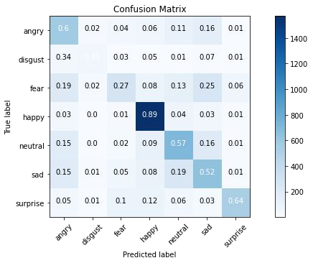
Matrice de confusion
La matrice de confusion montre clairement que notre modèle fait du bon travail sur la classe Happy and Surprise mais que ses performances sont faibles sur les autres classes. Peut-être parce que cela prête à confusion, l'expression faciale dépend également de l'individu. Le visage neutre de certaines personnes semble triste.

Slide 12
Enregistrer le modèle
Sauvegarde de l'architecture de notre modèle en JSON et du poids du modèle en .h5.
Téléchargez le modèle et les poids enregistrés dans un répertoire.
testez notre modèle en temps réel grâce à la détection de visage.
Chargement de Haar-Cascade pour la détection des visages Nous utilisons Haar-cascade pour la position de détection des visages et après avoir obtenu la position, nous recadrerons les visages.
Utilisez OpenCV pour lire les images et pour le traitement des images.
L'ajout d'une superposition sur l'image de sortie et l'affichage de la prédiction en toute confiance donnent une meilleure apparence.

Slide 13
Demo

Slide 14
conclusion
La précision de la formation et la précision de la validation sont très faibles, donc notre modèle pré-entraîné resnet50 ne fonctionne pas bien
J’ai formé le réseau neuronal et avons atteint la précision de formation la plus élevée de 74,46 %. Après avoir utilisé les données de test pour vérifier dans quelle mesure notre modèle se généralise, nous obtenons un score incroyable de 62,06 % sur l'ensemble de tests.
Notre modèle peut détecter avec succès les visages et prédire les émotions sur le flux en direct ainsi que sur l'image.

Slide 15


